Slide 1
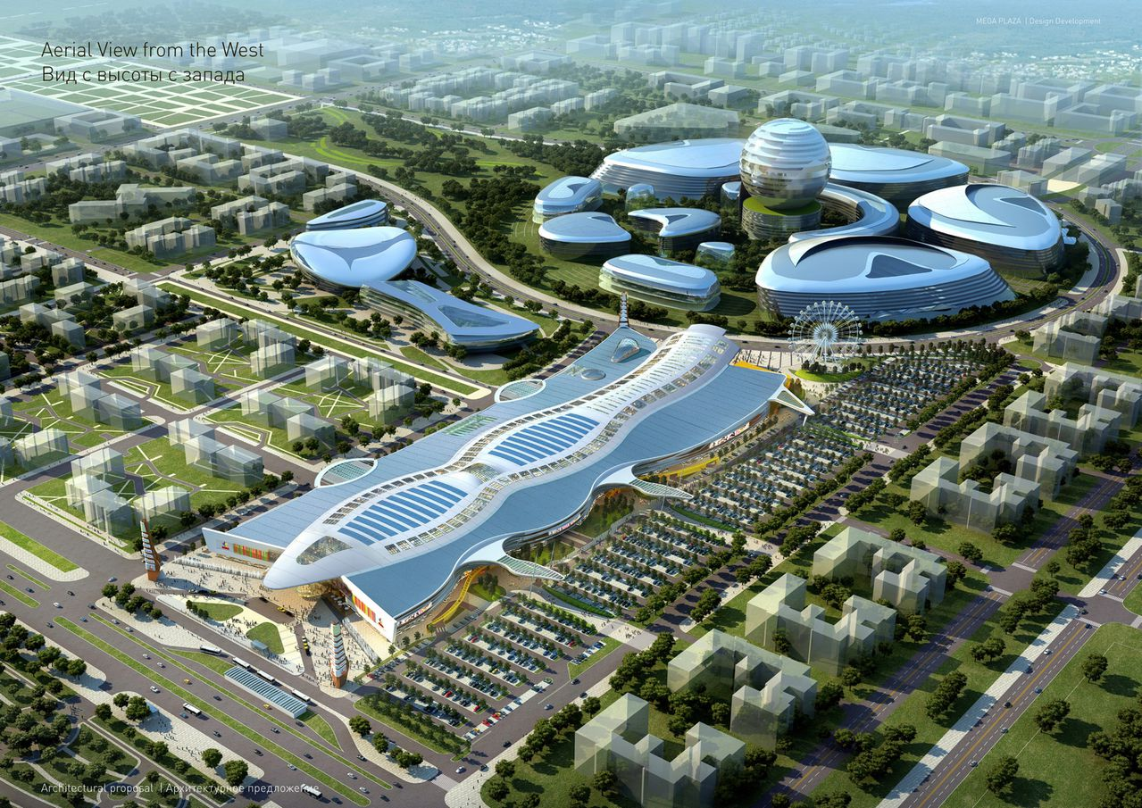
Комитет МФЦА
по регулированию финансовых услуг
Март 2018, Астана

Slide 2
Программа
Введение
Регистрация и лицензирование участников МФЦА
Комитет МФЦА по регулированию финансовых услуг (AFSA)
Нормативно-правовая база МФЦА
Акты МФЦА по вопросам финансового регулирования
Исламские финансы
Международный финансовый центр Астана (МФЦА)

Slide 3





Правовая База МФЦА
“
Я подписал указ о создании Международного финансового центра «Астана». Он будет основан на принципах английского права, с льготным налоговым режимом и независимым финансовым судом.
”
Нурсултан Назарбаев
Президент Республики Казахстан
Создание МФЦА является частью Плана Нации «100 конкретных шагов» по реализации пяти институциональных реформ Президента Республики Казахстан.
  Согласно Указу Президента Республики Казахстан от 19 мая 2015 года №24 «О Международном финансовом центре «Астана» территорией МФЦА утверждена территория Международной специализированной выставки Астана ЭКСПО – 2017.
  Конституционный закон Республики Казахстан от 7 декабря 2015 «О Международном финансовом центре «Астана» реализовывается с учетом следующих Указов Президента Республики Казахстан:
    Об утверждении Положения о Совете по управлению Международным финансовым центром «Астана» и его состава,
    Об определении границ территории Международного финансового центра «Астана».
2015
2016
  Организационная поддержка обеспечивается созданным 28 декабря 2015г. АО «Администрация МФЦА».
  Советом по управлению МФЦА утверждена Стратегия развития МФЦА 26 мая 2016г.
  Создание органов МФЦА:
  Комитет по регулированию финансовых услуг (АФСА) - орган, регулирующий финансовую деятельность на территории МФЦА, зарегистрирован 28 января 2017 года.
  Бюро непрерывного профессионального развития были запущены тренинговые центры в феврале 2017 года.
  МФЦА стал членом Vantage Financial Centres, эксклюзивного объединения международных финансовых центров в марте 2017 года.
  Биржа МФЦА подписала соглашение с Nasdaq об использовании его финансовой платформы в мае 2017 года. Запуск Биржи МФЦА ожидается в 2018 году.
2017
2018
  Полное функционирование Международного финансового центра «Астана» планируется с 1 января 2018г.
  Запуск Суда МФЦА, Международного арбитражного центра, Финтех хаба, Международного центра зеленых технологий, Экспат центра ожидается в начале 2018 года.

Slide 4
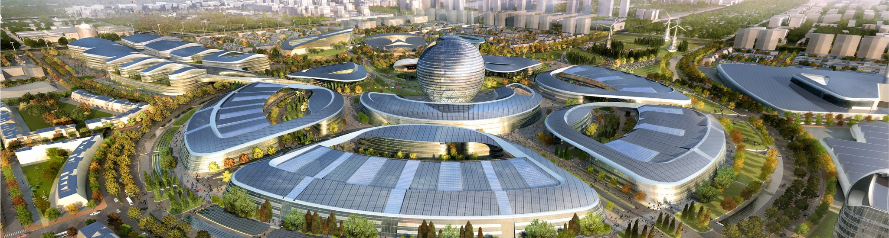





Стратегические направления развития МФЦА
Позиционирование Астаны в качестве главного финансового центра в регионе должно быть достигнуто путем осуществления следующих пяти стратегических направлений:
Рынок капитала
Управление активами
Управление благосостоянием частных лиц
Исламское финансирование
Финансовые технологии
Увеличение ликвидности казахстанского рынка капитала с целью привлечения дополнительных иностранных
Управление активами частных и государственных фондов локализованными международными управляющими
Развитие экспертизы в области управления благосостоянием состоятельных частных лиц на основе экспертизы международных управляющих
Формирование казахстанского рынка исламских финансов при поддержке традиционных местных и международных исламских банков
Поддержка и создание благоприятных условий для внедрения и развития нового класса финансовых технологий с целью оптимизации процессов и уменьшения затрат

Slide 5


Органы МФЦА
  Органы МФЦА играют важную роль в развитии стратегических направлений МФЦА и обеспечивают успешное функционирование проекта
Совет по Управлению МФЦА
Определение стратегических направлений развития Центра и содействие в создании благоприятных условий для формирования ведущего международного центра финансовых услуг
Управляющий МФЦА
Обеспечивает создание и эффективное функционирование Органов МФЦА
Администрация МФЦА
Комитет по регулированию финансовых услуг (AFSA)
Суд МФЦА
Международный Арбитражный Центр (МАЦ)
Другие важные участники МФЦА
  Бюро непрерывного профессионального развития
Экспат Центр
Международный Центр Зеленых Финансов
Биржа МФЦА
ФинТех Астана

Slide 6

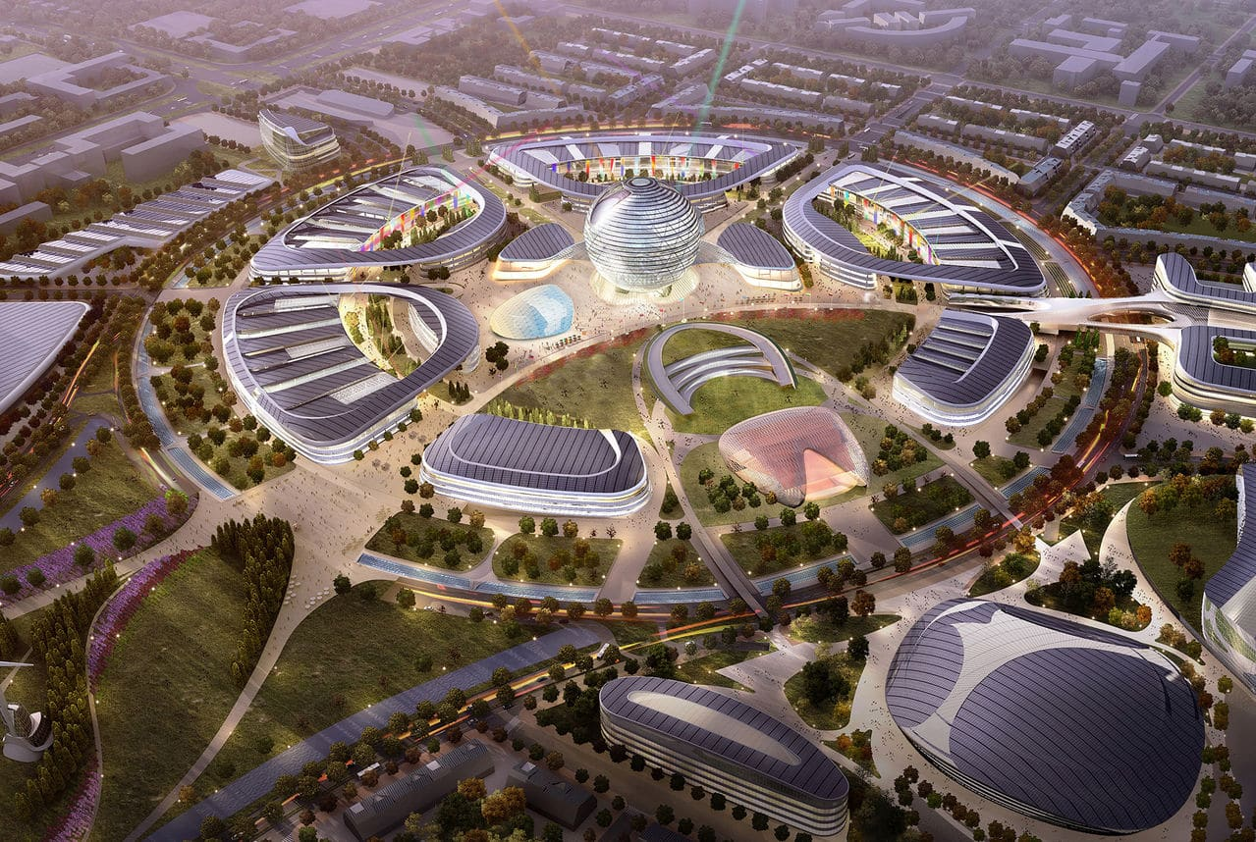
Комитет по регулированию финансовых услуг (AFSA)

Slide 7
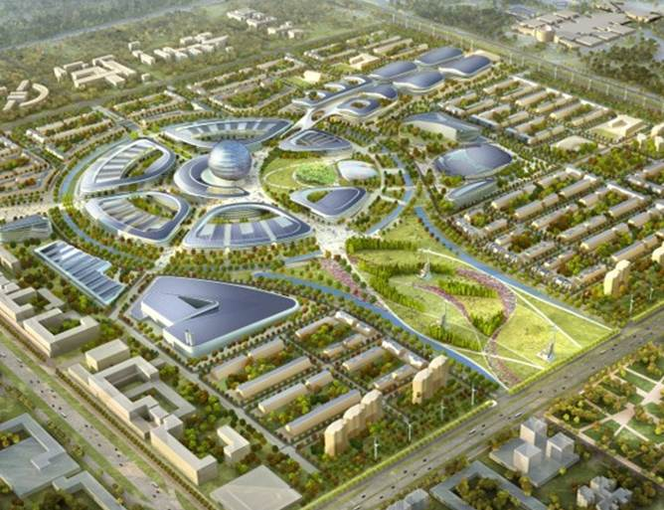
AFSA
Независимый регулятор финансовых и нефинансовых услуг в МФЦА.
Регистратор компаний в МФЦА.

Slide 8
Миссия, Видение и Принципы AFSA
Миссия AFSA – создать среду, которая способствует обеспечению справедливости и прозрачности финансовых рынков и рынков капитала, на которых участники действуют честно и открыто.
Видение AFSA – стать общепризнанным регулятором финансовых услуг в Евразии, нормативно-правовая база которого основывается на высоких стандартах ведения бизнеса, стимулировании инноваций и создании честной и безопасной среды, которая вызывает доверие к бизнесу и уверенность у инвесторов.
AFSA будет стремиться действовать этично, прозрачно и ответственно для справедливого, беспристрастного и профессионального взаимодействия с частными лицами и институтами, а также требовать соблюдения высоких стандартов корпоративного управления.

Slide 9
Функции и задачи AFSA
Лицензирование участников МФЦА
Утверждение должностных лиц
Надзор за уполномоченными лицами
Обеспечение исполнения требований и дисциплины
Стимулирование развития финансовых технологий
Обеспечение справедливости, эффективности и прозрачности
Защита
инвесторов
Регистрация участников МФЦА

Slide 10
  Законодательство AFSA
Конституция Республики Казахстан
Конституционный закон Республики Казахстан «О Международном финансовом центре «Астана» (МФЦА)
АКТЫ МФЦА
Постановления Совета по управлению / УправляющегоМФЦА
Акты общего права
(wwwi.aifc.kz)
Акты по финансовым услугам
(www.afsa.kz)
Законы МФЦА (Regulations)
Правила МФЦА (Rules)

Slide 11
Акты по финансовым услугам МФЦА
AIFC Financial Services Framework
www.afsa.kz
Collective Investment Scheme Rules
CIT
General Rules
GEN
Rep Office
REP
Authorised Market Institutions Rules
AMI
Conduct of Business Rules
COB
FSFR
Fees Rules
FEE
Anti Money Laundering Rules
AML
Market Rules
MAR
Islamic Finance Rules
IFR
Prudential Rules
PRU
FinTech Guidance
Recognition Rules
REC
Takeover Rules
TAK
Auditor Rules
AUD

Slide 12
Financial Services Framework Regulation (FSFR)
Правовая основа регулирования и надзора уполномоченных лиц и поставщиков вспомогательных услуг в МФЦА.
Функции, цели и полномочия AFSA.
Перечень видов деятельности на рынке ценных бумаг.

Slide 13
AIFC General Rules (GEN)
Процесс подачи заявки на получение лицензии для осуществления регулируемых видов деятельности, деятельности на рынке ценных бумаг и оказания вспомогательных услуг.
Требования к уполномоченным и ответственным лицам.
Требования к системе и средствам контроля.
Надзор уполномоченных лиц.
Перечень регулируемых видов деятельности и вспомогательных услуг.

Slide 14
AIFC Conduct of Business Rules (COB)
Требования к уполномоченным фирмам в отношении ведения бизнеса для обеспечения того, чтобы фирмы, действующие в юрисдикции МФЦА, соответствовали нормам этики, ожидаемым от таких фирм, особенно в том, что касается обращения с инвесторами.
Классификация клиентов на розничных, профессиональных или рыночных контрагентов в зависимости от финансовых ресурсов, знаний и опыта клиента в оказании финансовых услуг.

Slide 15
AIFC Prudential Rules (PRU)
Требования к инвестиционным компаниям в отношении капитала и других финансовых ресурсов, достаточных для покрытия рисков, возникающих в результате их деятельности.
Требования к страховым посредникам в отношении капитала и других финансовых ресурсов, а также страхования профессиональной ответственности, в отношении капитала.
Требования к исламскому банковскому бизнесу.

